Slide 1
3.5. ПРОТИМІКРОБНІ
І
ПРОТИПАРАЗИТАРНІ ЗАСОБИ

Slide 2
ПЛАН
1. Загальна характеристика дезінфікувальних та антисептичних засобів.
2. Група фенолу та його похідні: іхтіол, березовий дьоготь.

Slide 3
3.5.1.АНТИСЕПТИЧНІ ТА
ДЕЗІНФІКУЮЧІ ЗАСОБИ

Slide 4
Протимікробні - це речовини, які при застосуванні викликають загибель мікроорганізмів або створюють несприятливі умови для їх розвитку та розмноження.
Вони, залежно від сили дії, поділяються на бактерицидні засоби, які згубно діють на мікроби, та бактеріостатичні - засоби, які затримують ріст, розвиток та розмноження мікробів.

Slide 5
Протимікробні засоби поділяють за місцем дії на:
дезінфікуючі - застосовуються для знищення мікробів у навколишньому середовищі (у приміщеннях, на предметах догляду за тваринами);
антисептичні - застосовують дня знищення мікробів на шкірі, слизових оболонках та ранах;
хіміотерапевтичні - засоби, які згубно або несприятливо діють на збудників в організмі тварин.

Slide 6
Механізм протимікробної дії:
Лікарські речовини порушують біохімічні процеси у мікробних клітинах:
викликають зневоднення клітин,
окислення,
зсідання клітинного білка,
блокування
та руйнування ферментів.
Крім того, підвищуються захисні сили організму тварини.

Slide 7
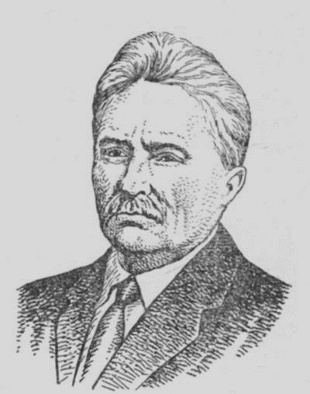
Для застосування протимікробних засобів значний внесок зроб­лено М.С. Сошественським вперше застосував на практиці препарати хлору.

Slide 8
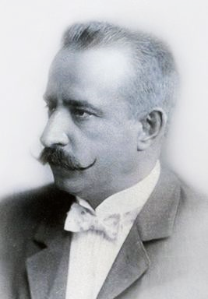
Д.Л. Романовським та
В.А. Якимовим застосували лікарські фарби для лікування протозойних захворювань.
Д.Л. Романовський

Slide 9
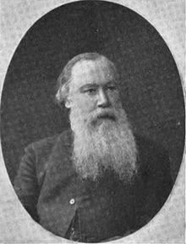
А.В. Лебединським,
О.Г. Полотебновим,
О.Г. Полотебнов

Slide 10
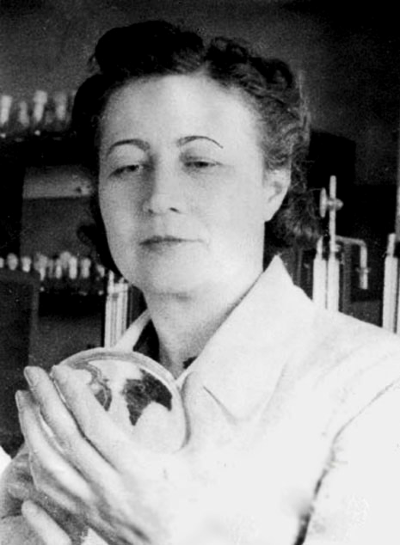
В.О Манассеїним,
З.В. Єрмольєвою
(вивчали антибіотики).
З.В. Єрмольєва

Slide 11
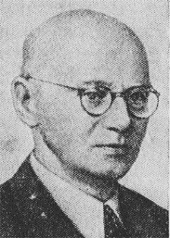
О.Ю. Магідсон (брав участь у синтезі сульфаніла­мідних препаратів).

Slide 12
На дію протимікробних засобів мають вплив деякі фактори:
температура (гарячі дезінфікуючі розчини більш згубно діють на мікробів, ніж холодні);
концентрація (розчини тієї ж речовини у великій концентрації діють бактерицидно, а в малій - бактеріостатично.
Виключенням є 70° етиловий спирт, який для мікробів більш згубний, ніж 96° оскільки він краще проникає у клітини.

Slide 13
тривалість дії (більш тривалий контакт лікарських засобів з мікробною клітиною підвищує ефективність їх дії:
властивості середовища (кислоти зменшують або втрачають свою активність у лужному середовищі).

Slide 14
Розрізняють вологу газову та аерозольну дезінфекції
При вологій дезінфекції застосовують гідропульти, спеціальні дезінфекційні автомобілі та установки. Цей спосіб хоч простий і зручний, але порівняно трудомісткий, малоефективний при низьких температурах і не знезаражує повітря, а розчини та емульсії створюють вологість у приміщеннях.
При аерозольній дезінфекції застосовують розпилювачі та аерозольні установки. Лікарські засоби добре проникають у щілини приміщення і там виявляють дезінфікуючу дію.

Slide 15
Для газової дезінфекції важливо, щоб приміщення було герметичним.
При проведенні дезінфекції потрібно подбати про те, щоб захистити людей та їх одяг від впливу дезінфікуючих речовин.
Тварин під час дезінфекції переводять в інше приміщення, щоб запобігти їх отруєнню.
Після дезінфекції приміщення провітрюють, а годівниці промивають водою.

Slide 16
3.5.1.1. Фенол та його похідні
Феноли належать до ароматичних вуглеводнів, які отримують з кам’яного вугілля, торфу, деревини та синтетично. Препарати виявляють протимікробну та протипаразитарну дії. Механізм такої дії оснований на осадженні білків та зневодненні клітин мікробів та паразитів. Деякі препарати виявляють токсичну дію на тварин, викликаючи ураження нервової системи та судоми. При отруєнні застосовують вапняну воду з цукром, окис магнію, натрію сульфат та білкові речовини.

Slide 17
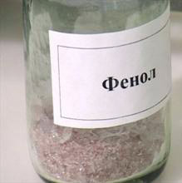
Фенол чистий (карболова кислота) - Phenolum purum (Acidum carbolicum crystalisatum)
Одержують перегонкою кам’яного та бурого вугілля, торфу, сланцевих порід, відходів деревини та синтетично.
Властивості: безбарвні, довгі, голчасті, гігроскопічні кристали з специфічним запахом, рожевіють на світлі, розчинні у воді 1:20, ефірі, оліях та спирті.

Slide 18
Форма випуску: кристалічний порошок (Phenolum purum), рідкий чистий фенол (Phenolum purum liquefactum).
Зберігання: за списком Б у щільно закритих скляних банках, захищаючи від світла.
Дія: протимікробна і протипаразитарна, 0,5-1% розчин фенолу діє бактеріостатично, 2-5% розчин - бактерицидно на більшість вегетативних форм мікробів за кілька хвилин.
Згубно діє на вошей, бліх та кліщів.

Slide 19
На тканини 2% розчини діють подразнююче, а 5% викликають запалення.
При всмоктуванні через шкіру у значних кількостях в організм тварин діє токсично, порушує функцію центральної нервової системи і кровообігу, викликає параліч центру дихання та смерть.

Slide 20
Застосування: 3-5% розчини для дезінфекції стічних ям, обробки предметів догляду за хворими.
Підвищує антимікробну дію додавання натрію хлориду, кислот та підвищення температури розчинника, а знижує - лугів і спирту.
0,1-0,5% розчини використовують для консервування лікарських засобів та патматеріалу.

Slide 21
Протипоказання: кішкам (підвищена чутливість), продуктивній худобі, для дезінфекції приміщень, що призначені для переробки і зберігання молока та м'яса (набувають запаху фенолу).

Slide 22
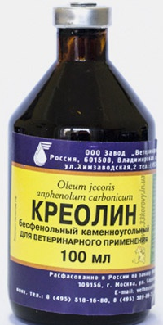
Креолін - Creolimim
Розрізняють за походженням креолін кам’яновугільний, деревний і торф’яний. У ветеринарній практиці використовують креолін для дезінфекції (має більше фенолів і крезолів), лікувальний для купання тварин та гомогенізований (збагачений гексахлораном).

Slide 23
Властивості: чорно-бура, масляниста рідина з специфічним запахом з водою утворює стійку емульсію кавово-молочного кольору, розчиняється у спирті га ефірі.
Форма випуску: у нерозфасованому вигляді у банках, бочках за бутлях.
Зберігання: при температурі не нижче 15⁰C до 6 місяців у темному місці.

Slide 24
Дія: бактерицидна, акарицидна, інсектицидна, протибродильна та румінаторна.
Емульсії, концентрація яких більше 4%, подразнюють тканини і можуть викликати отруєння.

Slide 25
Застосування: 3-5% гарячу емульсію (температура 60°С) для дезінфекції тваринницьких приміщень при неспорових інфекціях, обробки предметів догляду за тваринами;
для знищення личинок мух у рідких масах;
у 1% емульсії з гомогенізованого креоліну (температура якої 25°С) купають овець з інтервалом 7 днів для профілактики і лікування корости або застосовують 5-10 % лініменти та мазі для втирання;
10 % емульсія для профілактики некробактеріозу;

Slide 26
зовні 0,5-2% емульсія для промивання інфікованих ран; всередину 0,5% емульсія як протибродильний і румінаторний засіб при атонії передшлунків жуйних, тимпанії рубця.
Дози: всередину коням 15-20 г, великій рогатій худобі 15-25 г, дрібній рогатій худобі і свиням 1-4 г, собакам 1-2 г.

Slide 27
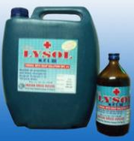
Лізол - Lysolum –
це 50% розчин очищеного крезолу у калійному (зеленому) милі.
Властивості: червоно-бура, прозора, масляниста рідина з специфічним запахом, змішується з водою, утворюючи червонуваті прозорі пінисті розчини, та спиртом.

Slide 28
Форми випуску: у нерозфасованому вигляді у бочках та бутлях.
Випускають марку А - санлізол, то містить 48-52% фенолу та марку Б - нафталізол – 30-34% фенолу.
Зберігання: у закритих бутлях у захищеному від світла місці.
Дія: бактерицидна, протипаразитарна, протизапальна та румінаторна.

Slide 29
Застосування: 5-10% гарячий розчин (50°С) для дезінфекції приміщень, 3% розчин для обробки спецодягу, 2-3% розчин зовні для обробки рук, операційного поля, інструментів, 1-3% розчин як протипаразитарний засіб, 1-2% розчин для промивання, інфікованих ран;
0,5-1% розчин в акушерській практиці при вагінітах, ендометритах, після видалення посліду та при трихомонозі.
Всередину 0,5% розчин або болюси при атонії та тимпанії рубця.

Slide 30
Дози: всередину
коням і великій рогатій худобі 10-25 г,
дрібній рогатій худобі 2-5 г,
свиням 2-4 г,
собакам 0,5 -2 г.

Slide 31
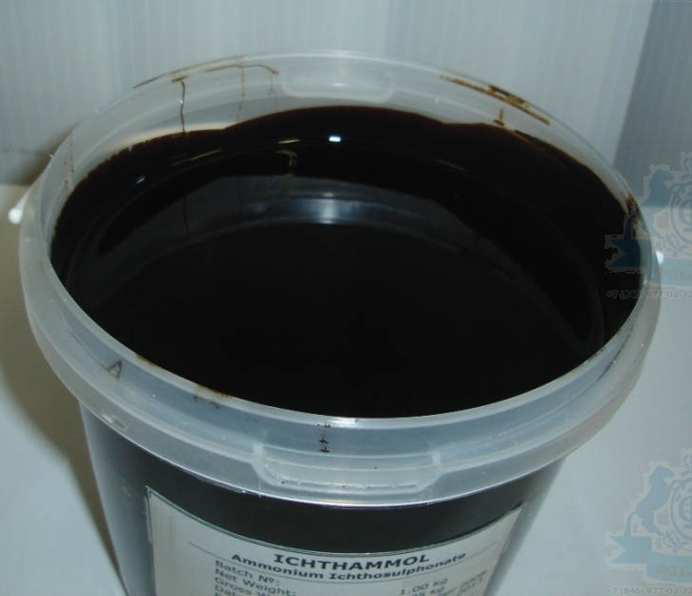
Іхтіол - Ichthyolum
Отримують з сланцевого вапняку.
Властивості: чорно-бура, густа, масляниста рідина з специфічним запахом. Розчиняється у воді, гліцерині, частково у спирті та ефірі.

Slide 32
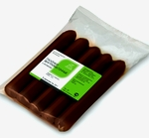
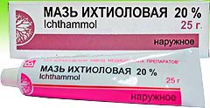
Форма випуску: чистий у нерозфасованому вигляді; 10 та 20% іхтіолова мазь по 15, 20, 25, 30, 50 г; іхтіоло-цинко-нафталанна паста; свічки з іхтіолом по 0,2; іхтіол в гліцерині 10%.

Slide 33
Зберігання: у закритих скляних банках.
Дія: протимікробна і протипаразитарна (завдяки вмісту сірки) та протибродильна.
Місцево (на рани та слизові оболонки) виявляє антисептичну, протизапальну, знеболюючу та кератопластичну дії.

Slide 34
Застосування: зовні 10-30% мазь або 10-20% водно-спиртовий розчин для компресів при дерматитах, фурункульозі, екземах, флегмонах, артритах, тендинітах, маститах та опіках;
при корості, стригучому лишаї мазь 10-20%, паста 5-10%;
1-2% розчин призначають при випаданні прямої кишки, запаленні стравоходу;
3-5% розчин при вагінітах, ендометритах;
3-5% розчин для промивання очей при телязіозі.

Slide 35
Всередину болюси, кашки або 1-2% розчин як протибродильний, антисептичний та румінаторний засіб три тимпанії рубця, атонії передшлунків, метеоризмі кишок та кольках у коней.
Дози: коням 10-30 г, великій рогатій худобі 10-20 г, дрібній рогатій худобі і свиням 1-5 г, собакам 0,2-1 г.

Slide 36
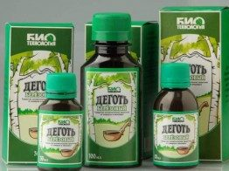
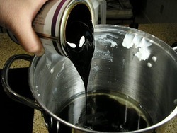
Дьоготь березовий - Pix liquida Betulae
Властивості: густа, масляниста рідина чорного кольору з специфічним запахом, плаває у воді.
Це продукт сухої перегонки кори та деревини берези. Містить фенол, крезол, бензол та толуол.

Slide 37
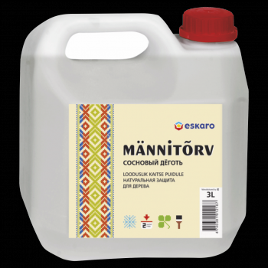
Сосновий дьоготь (Pix liquida Ріnі) на відміну від березового тоне у воді, має сильнішу протипаразитарну дію та токсичніший для тварин.
Форма випуску: у нерозфасованому вигляді, також входить до складу лініменту Вишневського та мазі Вількінсона.

Slide 38
Зберігання: у щільно закритих скляних банках, бутлях або бочках.
Дія: антисептична, інсектицидна, протибродильна та місцевоподразнюча. 2-5% розчин при нанесенні на рану поліпшує грануляцію, а 10% її затримує.
Застосування: у мазях, пастах, лініментах та емульсіях. У чистому вигляді використовують для знезараження збруї, зовні при хронічних шкірних захворюваннях виразках, ранах у ділянці кінцівок і як кератолітичний засіб для прискорення загоєння тріщин копит коней у вигляді мазей, лініментів та емульсій-5%.

Slide 39
Дози: всередину застосовують у формі
-10% емульсії як протибродильний та протимікробний засіб при тимпанії, запаленні та метеоризмі кишок коням і великій рогатім худобі 10-25г, дрібній рогатій худобі і свиням 2-5г, собакам 0,1-1г;
-лініменту Вишневського для лікування ран, опіків та виразок прискорює грануляцію, діє антисептично),
-мазь Вількінсона при корості, грибкових захворюваннях та дерматитах.

Slide 40
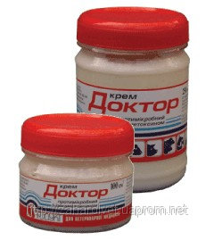
Крем “Доктор”
Властивості: біла або кремова, однорідна маса з специфічним запахом складових компонентів. 100 мл препарату містить діючої речовини декаметоксину
0,05 г.
Форма випуску: контейнери полімерні з кришкою об’ємом 30мл, 100мл та 250мл

Slide 41
Зберігання: Сvxe темне місце при температурі від до +5⁰C до +25⁰C.
Дія: декаметоксин має виражену антимікробну дію, підсилює захисні функції шкіри і слизових оболонок, прискорює їх регенерацію.
Препарат має виражене антибактеріальну активність по відношенню до грампозитивних та грамнегативних мікроорганізмів (Staphylococcus aureus. Streptococcus spp., E. coli та ін), протизапальну активність, а також підсилює захисні функції шкіри і слизових оболонок та прискорює процес одужання.

Slide 42
Застосування: для лікування бактеріальних ускладнень захворювань шкіри та слизових оболонок (ран, опіків, дерматитів, екзем та ін.), а також маститів.
Доза: 1 мл крему розподіляють тонким шаром на ураженій ділянці шкіри або слизових оболонок з профілактичною метою 1 раз на день, з лікувальною – 2-3 рази па день (до і після доїння для лікування маститу).

Slide 43
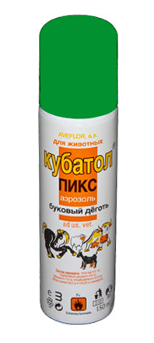
Кубатол - Kubatоl
Форма випуску: спрей в аерозольному балоні по 150 мл.
Зберігання: при температурі 10-15⁰C потрібно берегти від вогню.

Slide 44
Дія: активна речовина дьоготь разом з розчинником проникає у верхні шари епідермісу, над якими утворюється еластична плівка.
Препарат оберігає рану від вологи і зовнішнього впливу та прискорює процес загоєння ран.
Застосування: для лікування копит, після операційного втручання на копитах, для догляду за кігтями та стабілізації пов’язок на копитах.
Також для лікування ран, викликаних: канібалізмом домашньої птиці та свиней.

Slide 45
Протипоказання. Не можна обробляти при гострій мокнучій екземі та застосовувати для кішок.
Доза: обприскують хворе місце з відстані 15-20 см, так, щоб розчин не стікав.
При лікуванні копит та кігтів рекомендується повторити обприскування 2-3 рази, після висихання попереднього обприскування.

Slide 46
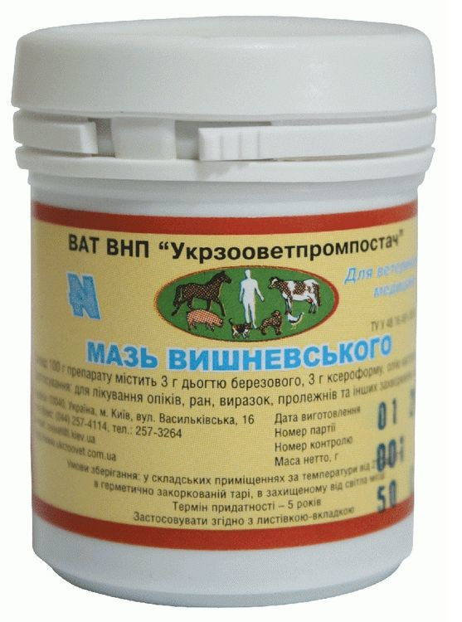
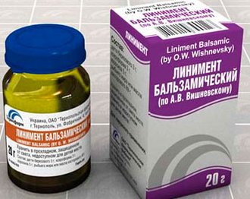
Мазь бальзамічна рідка за Вишневським
Лінімент бальзамічний за Вишневським - Unguentum Wishnevsky Linimenttum balsamicum Wishnevsky.

Slide 47
Властивості: препарат містить ксероформу - 3 частини, дьогтю - 3 частини, рицинової олії - 89-94 частини.
Форма випуску: у банках по 50 та 100 г.
Зберігання: у темному прохолодному місці.
Дія: має антисептичну дію, прискорює процеси регенерації тканин завдяки ранозагоювальним та протизапальним властивостям.

Slide 48
Застосування: для лікування абсцесів, карбункулів, фурункулів, ран, виразок, пролежнів, опіків та обморожень, псоріазу.
Накладається на ділянку на 8-12 годин.
Після видалення пов'язки шкіра витирається (спочатку серветкою насухо, а після протирається спиртом), потім мазь накладається знову.

